Slide 1
走
进
数
学
中大附中 梁海丽

Slide 2
目 录
CATALOG
01
02
03
04
教师介绍
课堂风格
教学过程
初中数学
Teaching Introduction
Teaching Design
Teaching Process
Junior mathematics
延迟符

Slide 3


教师介绍
Teaching introduction
PART 01
延迟符
延迟符

Slide 4


教师介绍
理工院
竞赛
六班
西藏
2+3
延迟符

Slide 5
课堂风格
Teaching Process
PART 02
延迟符
延迟符

Slide 6
教学风格
课堂活跃
小组竞赛
每节一测
微信答疑
手段&资源
错题本
趣味课件
延迟符

Slide 7
教学过程
Teaching Design
PART 03
延迟符
延迟符

Slide 8
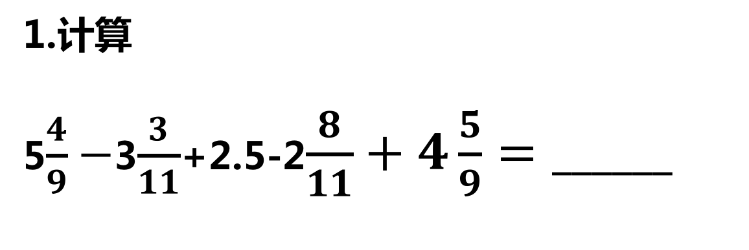
1.计算
5$\frac{4}{9}−$3$\frac{3}{11}$+2.5-2$\frac{8}{11}+4\frac{5}{9}=______$
答案：6.5
延迟符

Slide 9
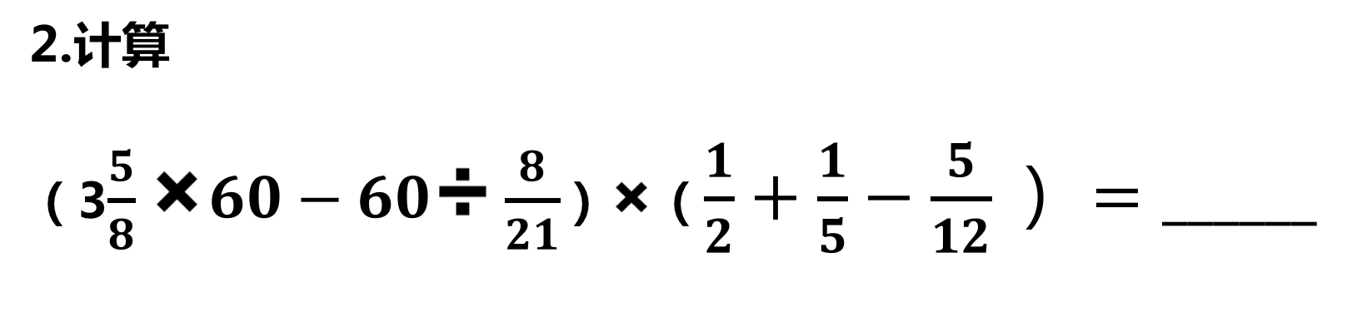
2.计算
（3$\frac{5}{8}✖️60−60➗\frac{8}{21}$）✖️（$\frac{1}{2}+\frac{1}{5}−\frac{5}{12}）=______$
答案：17
延迟符

Slide 10
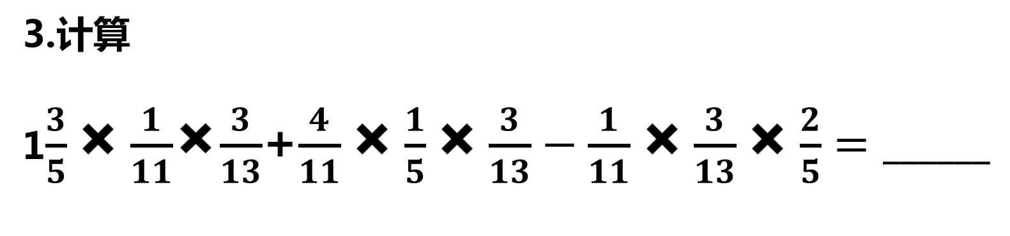

3.计算
1$\frac{3}{5}✖️\frac{1}{11}$✖️$\frac{3}{13}$+$\frac{4}{11}✖️\frac{1}{5}✖️\frac{3}{13}−\frac{1}{11}✖️\frac{3}{13}✖️\frac{2}{5}=______$
答案：$\frac{6}{143}$
延迟符

Slide 11
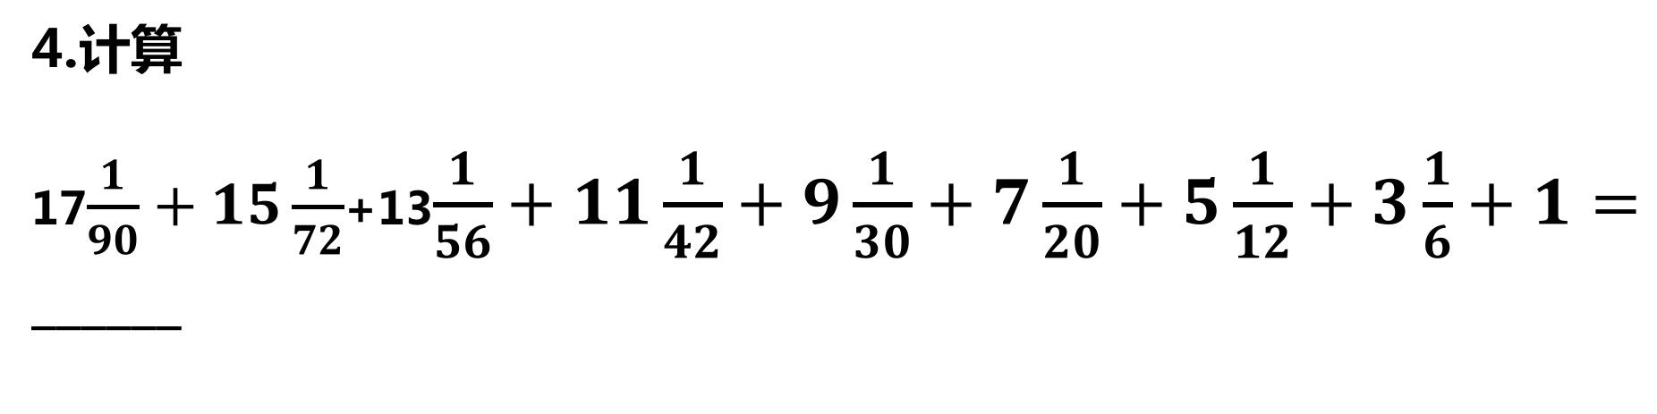

4.计算
17$\frac{1}{90}+15\frac{1}{72}$+13$\frac{1}{56}+11\frac{1}{42}+9\frac{1}{30}+7\frac{1}{20}+5\frac{1}{12}+3\frac{1}{6}+1=______$
答案：81$\frac{2}{5}$
延迟符

Slide 12
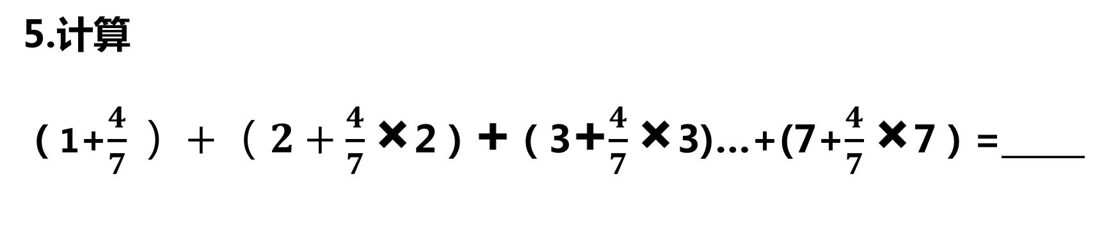
5.计算
（1+$\frac{4}{7}）+（2+\frac{4}{7}✖️$2）➕（3➕$\frac{4}{7}✖️$3)…+(7+$\frac{4}{7}✖️$7）=_____
答案：44
延迟符

Slide 13
6.计算
6*2=6+66=72，2*3=2+22+222，7*5=_________
答案：86415
延迟符

Slide 14
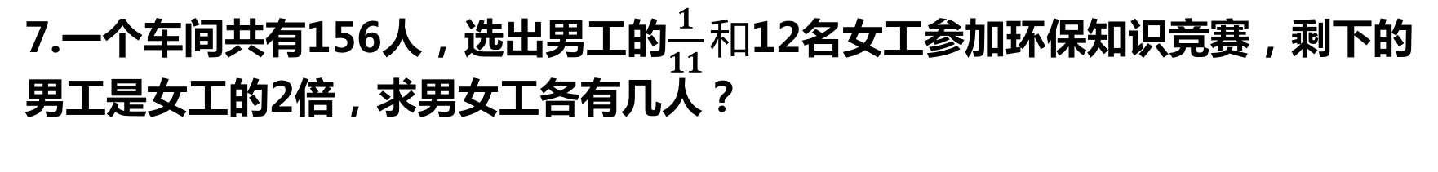
7.一个车间共有156人，选出男工的$\frac{1}{11}和$12名女工参加环保知识竞赛，剩下的男工是女工的2倍，求男女工各有几人？
答案：男工99人，女工57人
延迟符

Slide 15
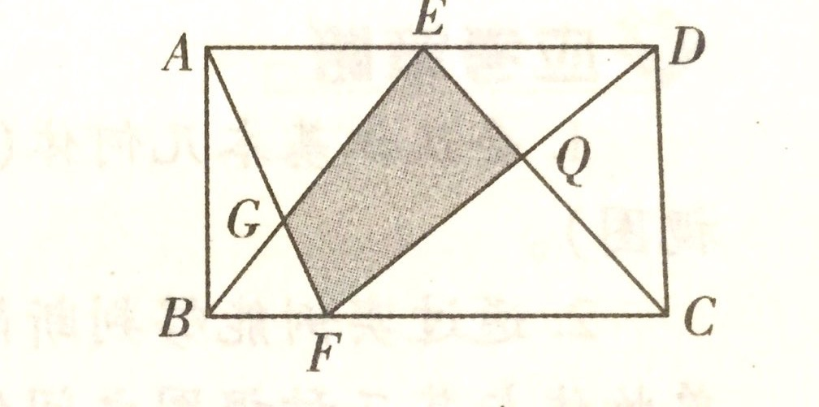
8.几何题
如图所示，在长方形ABCD中，三角形ABG的面积为20平方厘米，三角形CDQ的面积为35平方厘米，求阴影部分面积。
答案：55平方厘米
延迟符

Slide 16
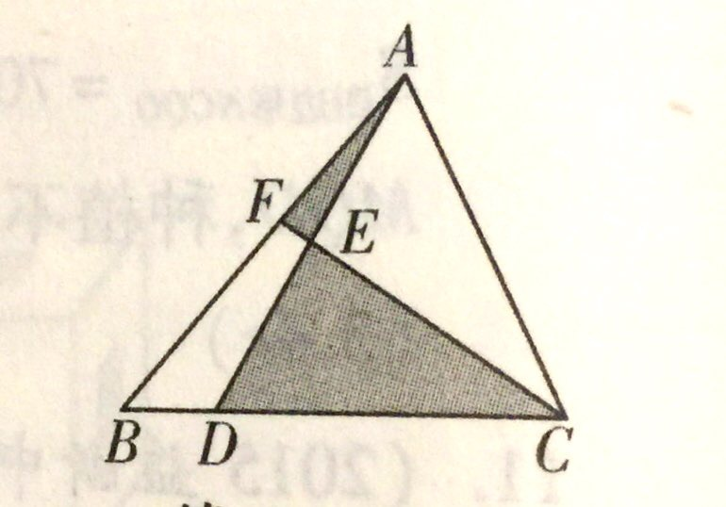
9.几何题
如图，三角形ABC的面积为14平方厘米，DC=3DB，AE=ED，求阴影部分的面积。
答案：6平方厘米
延迟符

Slide 17
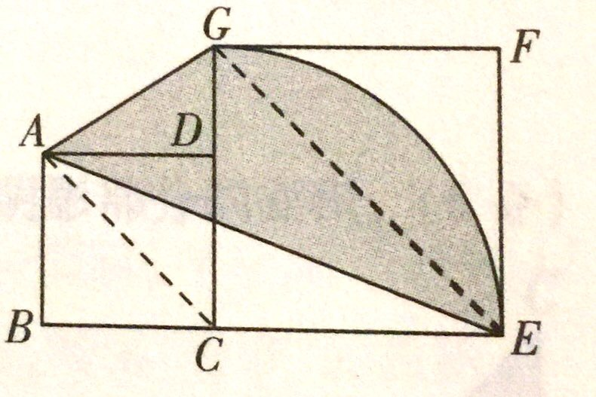


10.几何题
如图，正方形ABCD的边长是3，正方形CEFG的边长是5，求阴影部分的面积（保留$π$）
答案：6.25$π$
延迟符

Slide 18
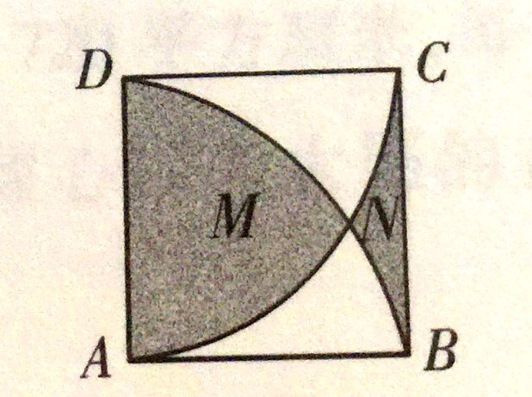


11.几何题
正方形ABCD的边长为4，弧BD，AC是以4为半径的圆弧，则图中M,N两部分面积的差是_______（保留$π$）
答案:8$π−16.$
延迟符

Slide 19
12.应用题
把一批电话线分给3位安装电话线的工人，先把总数的四分之一多20米分给甲，再把剩下的四分之一多40米分给乙，最后把剩下的四分之一多60米分给丙，刚好分完，结果三人分到的电话线长度一样多，这批电话线的总长度是多少米？
答案：240米
延迟符

Slide 20
13.计数
1✖️2✖️3✖️4…...✖️800的积的末尾有几个连续的零
答案：199个
延迟符

Slide 21
14.行程
甲乙两人分别从相距10千米的a,b两地相向而行；若同时出发，他们将在距中点1千米处相遇；若甲晚5分钟出发，他们将在中点处相遇，此时甲走了________分钟
答案：10分钟
延迟符

Slide 22
初中数学
PART 04
延迟符
延迟符

Slide 23

初中数学.做好预习工作
01
02
03
OPTION
OPTION
OPTION
知识专题化
注重解题
过程
多元化，广泛性
初中数学

Slide 24
家庭作业
预习正负数
作业
01
延迟符

Slide 25

谢谢聆听！
延时符

